Slide 1
Last 6 Hiragana
や ゆ よ わ を ん

Slide 2
や ya
ya for yak

Slide 3
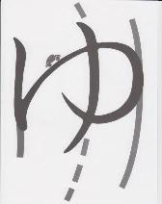
ゆ yu
yu for yu-turn

Slide 4
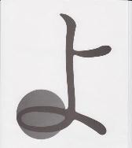
よ yo
yo for yoyo

Slide 5
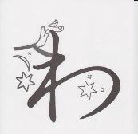
わ wa
wa for wand

Slide 6
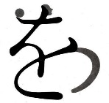
を o (wo)
o for olympics

Slide 7
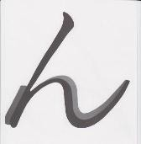
ん n
n for n

Slide 8
Let’s read these words

Slide 9
やすみ
holidays

Slide 10
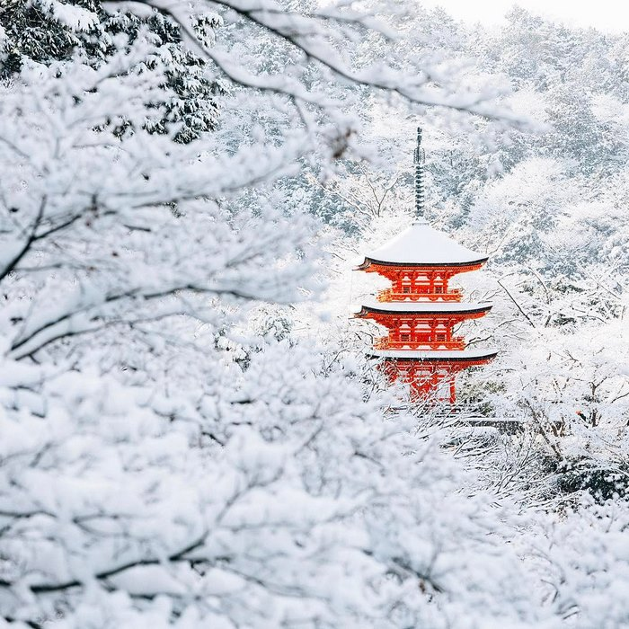
ゆき
snow

Slide 11
よる
night

Slide 12
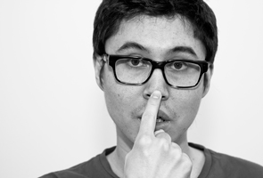
わたし
I/me

Slide 13
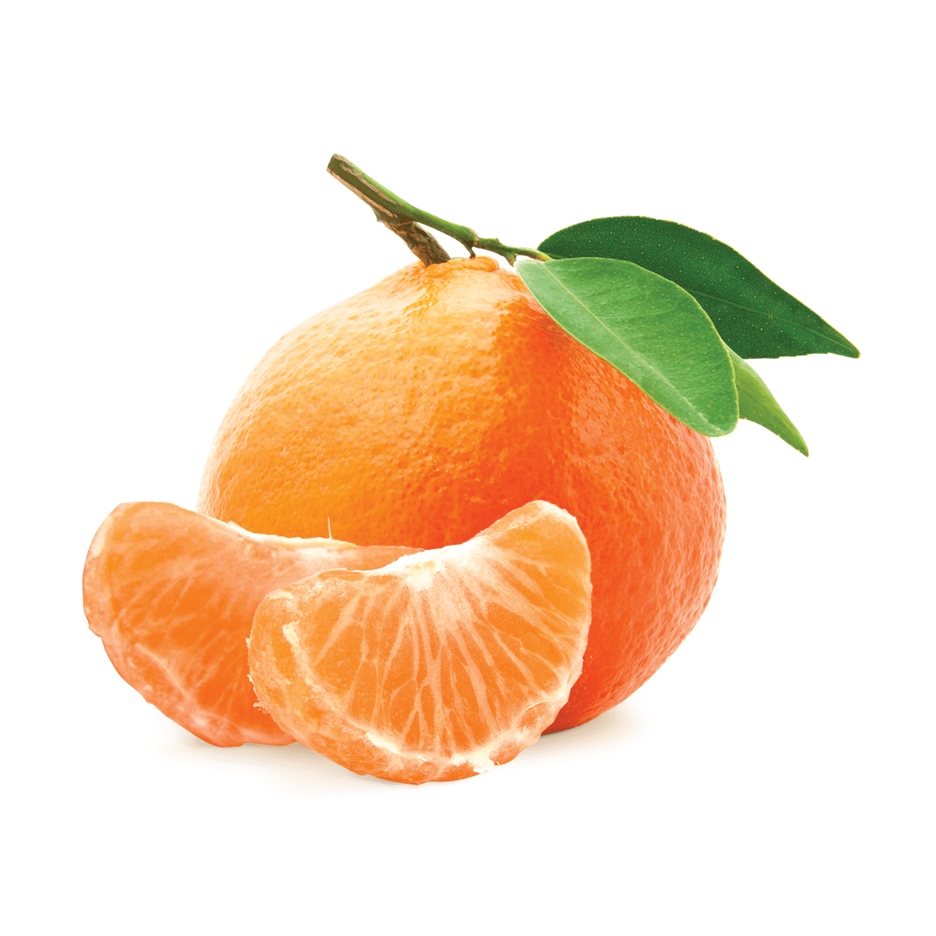
みかん
mandarin

